Slide 1

Лекция 5 Обеспечение качества продукции на производстве
к.т.н., тьютор ФСУиР – Рассадина Анна Александровна
Контактные данные: 8-950-047-25-58, aarassadina@itmo.ru

Slide 2
1. Структура производственного процесса
Производственный процесс – комплекс действий технологического, машиностроительного и др. оборудования и людей по изготовлению предмета производства. Включает в себя действия по технологической подготовке производства и многочисленные действия по изготовлению, сборке контролю качества испытанию выпускаемых изделий, по снабжению и обслуживанию рабочих мест, управлению всеми частями производственного процесса.
1

Slide 3
Технологический процесс (ТП) в соответствии с ГОСТ 3.1109-82 является частью производственного процесса, которая непосредственно связана с изготовлением отдельных деталей, их сборкой, контролем и испытанием продукции.
ТП – совокупность операций изменения состояния и операций определения состояния предмета производства.
Операции изменения состояния – это обрабатывающие операции, технологические операции по преобразованию материалов и комплектующих изделий в готовое изделие.
Операции определения состояния предмета производства – это контрольные операции, в ходе которых проверяется соответствие параметров полуфабрикатов и готовых изделий предъявляемым требованиям.
2

Slide 4
ТП может быть отнесен к:
изделию → «Технологический процесс изготовления измерителя напряженности поля»;
его составной части → «Технологический процесс изготовления трансформатора»;
методам обработки, сбора и контроля → «Технологический процесс настройки блока формирования сигналов».
3

Slide 5
ТП состоит из последовательности технологических операций.
Технологическая операция (ТО, ГОСТ 3.1109-82 ) – законченная часть ТП, которая выполняется на одном рабочем месте с использованием технологического оборудования и определенного технологического инструмента.
4

Slide 6
Производственные процессы в зависимости от широты номенклатуры продукции, регулярности и объема выпускаемых изделий делятся (ГОСТ 14.004-83) на различные типы.
Единичное производство характеризуется малым количеством выпускаемых изделий (штуки – десятки штук) и, соответственно, широкой номенклатурой изготавливаемых изделий. Это требует высокой квалификации рабочих и использования дорого универсального оборудования, приспособленного для изготовления разнообразной продукции.
5

Slide 7
Серийное производство используется при выпуске большого количества изделий (до миллиона штук) чередующимися партиями (сериями). При этом типе производства используется универсальное и специализированное высокопроизводительное оборудование, располагаемое по ходу технологического процесса, широко используются автоматизированные производственные системы.
Массовое производство характеризуется очень большим объемом производства, узкой номенклатурой изделий, выпускаемых в течение продолжительного времени. При этом типе производства используется только специализированное высокопроизводительное оборудование, располагаемое по ходу технологического процесса, широко используются автоматизированные производственные системы.
6

Slide 8
Показатель технологического процесса | Тип произвоства
 | Единичное | Серийное | Массовое
Объем партии, шт. | 1…100 | 1000…1 000 000 | >1 000 000
Номенклатура изделий | Широкая | Ограниченная | Очень узкая
Регулярность выпуска | Нет | Периодические партии | Непрерывный выпуск
Квалификация рабочих | Высокая | Средняя | Низкая
Специализация рабочих мест | Отсутствует | На выполнение нескольких операций | На выполнение каждой операции
Технологическое оборудование | Универсальное | Специализированное | Узкоспециализированное
7

Slide 9
Пример
Предприятия по производству РЭС.
Инструментальный цех – изготовление инструментов для отдельных операций – единичное производство.
Производство контактных лепестков для печатных плат – массовый тип производства.
Производство печатных плат – может быть и единичным, и серийным, и массовым.
8

Slide 10
Классификация технологического процесса по степени универсальности и применяемости:
Единичные ТП – это процесс изготовления изделия одного наименования, типоразмера и исполнения. ЕТП не универсален, не может быть использован для других изделий.
«Технологический процесс изготовления лицевой панели имитатора сигналов»)
Типовой ТП разрабатывается для группы изделий, обладает высокой степенью универсальности.
ОСТ ГО.054.076 «Покрытия металлические и неметаллические неорганические. Типовые технологические процессы» описывает типовые технологические процессы нанесения пленок меди, цинка, никеля, хрома и других материалов на металлические детали, которые могут использоваться в различных областях техники – машиностроении, приборостроении, изготовлении РЭС. В России разработано большое количество типовых ТП, от распаковки покупных элементов до консервации готовых конструкций продукта.
9

Slide 11
Постоянное обновление конструктивно-технологических решений ведет к частому обновлению продукции и снижению серийности. В этих условиях особую значимость приобретает гибкость технологического процесса – возможность быстрой перестройки производственной системы на выпуск нового образца продукции с измененными конструкторско-технологическими решениями. Для реализации этого создают гибкие автоматизированные производства (ГАП), которые представляют собой комплексно-автоматизированные производственные участки, цехи, заводы, управляемые ЭВМ. В ГАП встраивают транспортно-складские системы и автоматизированные системы управления производством.
10

Slide 12
3. Характеристики технологических процессов
Основные характеристики технологических процессов – точность и устойчивость. При изготовлении любых деталей и, соответственно, любых устройств из деталей невозможно получить абсолютную повторяемость параметров деталей и устройств. Вследствие многочисленных причин (износ оборудования, неоднородность свойств материалов, погрешность работы оборудования и др.) любой параметр изделия будет меняться от одного экземпляра к другому. Это приводит к появлению производственных погрешностей – отклонению параметров изделий от номинальных данных, указанных в технической документации на изделие.
11

Slide 13
В технологической документации производственные погрешности задаются абсолютными значениями Δ и относительными значениями δ. Величина 2Δ (или, соответственно, 2δ) – поле допуска, в которое должны укладываться значения параметра всех выпускаемых изделий.
12

Slide 14
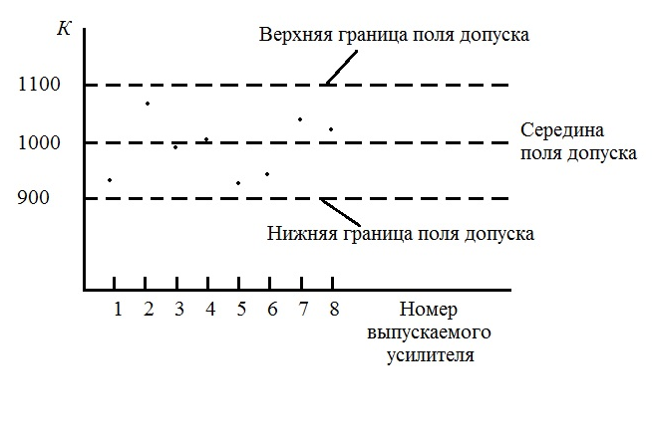
Например, если выпускается усилитель с коэффициентом усиления К = 1000 и задана абсолютная погрешность ΔК = 100 (относительная погрешность δК=0,1), то значения коэффициента усилителя всех годных усилителей должны лежать в поле допуска 2 ΔК.
13

Slide 15
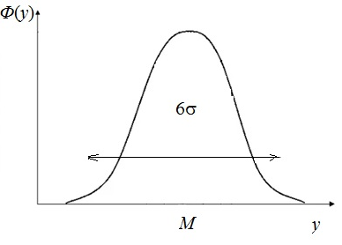
Технологическая операция является сложной системой, на ее выходной параметр y влияет большое количество параметров ТО, каждый из которых вызывает частную погрешность выходного параметра y. Если число независимых входных параметров ТО не меняется во времени, все входные параметры по своему влиянию на общую погрешность являются величинами одного порядка, то выходной параметр ТО подчиняется нормальному закону распределения Гаусса
где Ф(y) – плотность распределения;
М – математическое ожидание этого распределения;
Ϭ – среднеквадратическое отклонение.
14

Slide 16
Нормальное распределение обладает важным свойством, которое широко используется в контроле и анализе ТО и ТП. Под всей кривой распределения помещается 100 % всех значений выходного параметра у, а в границах ±3 Ϭ (в поле рассеяния 6Ϭ) укладывается 99,73% всех значений у.
Анализ производственных погрешностей (анализ точности ТО и ТП) может быть проведен двумя методами – статистическим и расчетно-аналитическим.
15

Slide 17
При использовании статистического метода анализа точности измеряется значение выходного параметра ТО (или ТП), находятся статистические характеристики распределения для полученного массива данных:
среднее значение , где n – число измерений;
среднеквадратическое отклонение
В соответствии с техническими условиями на выходной параметр задано yту и погрешность выходного параметра Δ y. При анализе точности сопоставляются значения
16

Slide 18
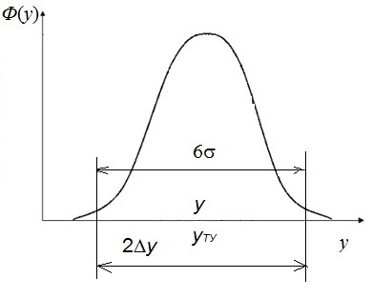
1)
В этом случае 99,73% изделий будут годными, брак составит 0,27%, однако, при малейших сбоях производства (сдвиг кривой из-за изменения у, расширение распределения из-за увеличения ϭ) возможно увеличение количества бракованной продукции.
17

Slide 19
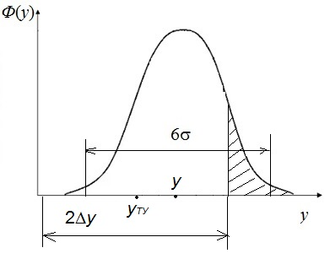
2)
Этот случай приводит к увеличению количества бракованных изделий по сравнению с первым случаем. Количество брака соответствует заштрихованной области. Нормальное распределение табулировано, количество брака можно определить по площади заштрихованной области (программы STATISTICA, MatLab и др.)
18

Slide 20
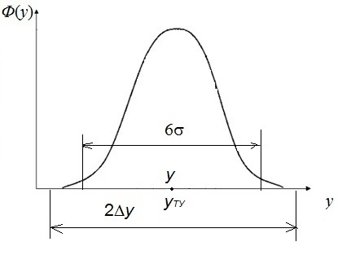
3)
Этот случай является самым удобным, он позволяет минимизировать затраты на ремонт бракованных изделий.
19

Slide 21
Настроенность технологического процесса при статистическом методе анализа точности определяют, рассчитывая коэффициент технологической точности
и коэффициент смещения
В высокотехнологичных областях техники (например, производство РЭС) наблюдается постоянное увеличение коэффициента технологичности Т, связанное с постоянным совершенствованием производства. Еще в начале 80-х гг. японская промышленность установила в качестве стандарта Т=1,33. В 1988 г. компания “Minolta” Т=2 как минимальный собственный стандарт и как общий стандарт для своих поставщиков. Комплекс стандартов Международной организации по стандартизации ISO 9000 устанавливает Т=2 для всех видов производств.
! Задание – посмотреть значение Т в новом стандарте ISO 9000 - 2015
20

Slide 22
Статистический метод анализа точности прост, удобен, однако он не дает возможности выявить причины возникновения производственных погрешностей.
Расчетно-аналитический метод анализа точности требует наличия математической модели технологической операции (или ТП) y = f(xi), где xi – входные параметры ТО. Используя модель, найдем дифференциал выходного параметра
Дифференциалы dy и dxi – это малые приращения y и xi, поэтому можно от дифференциалов перейти к малым приращениям
21

Slide 23
Абсолютные погрешности являются небольшими приращениями, поэтому в последней формуле Δ xi – абсолютная погрешность i-того входного параметра, а Δ y – абсолютная погрешность выходного параметра ТО. Это позволяет записать зависимость абсолютной погрешности выходного параметра от абсолютных погрешностей входных параметров
(1)
22

Slide 24
Разделив все члены этой зависимости на y и введя значение xi в числитель и знаменатель членов уравнения правой части, получим
Здесь - относительная погрешность выходного параметра ТО;
- относительная погрешность i-того входного параметра, поэтому
(2)
Уравнения (1) и (2) позволяют аналитически рассчитать погрешность выходного параметра ТО по известным или заданным погрешностям входных параметров.
23

Slide 25
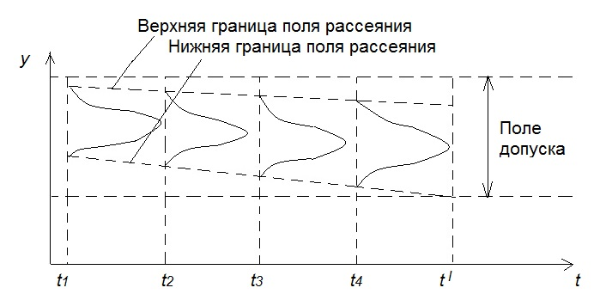
Под устойчивостью технологического процесса понимается его способность сохранять во времени постоянство характеристик закона распределения выходного параметра. Для оценки устойчивости ТП в отдельные моменты времени t1,t2,… берутся выборки изделий, измеряются выходные параметры ТП и строятся кривые распределения параметра.
Соединив точки верхних и нижних границ полей рассеяния, получают временные функции изменения параметра изделия. Этот метод позволяет спрогнозировать момент выхода границы поля рассеяния за границы поля допуска - момент появления бракованных изделий.
24

Slide 26
2. Качество
2.1. Контроль качества на предприятии
Качество продукции – это свойство продукции удовлетворять заданным требованиям и ожиданиям потребителя. Задача повышения качества рассматривается производителями всего мира как наиболее важная, т.к. уровень качества определяет престиж фирмы и уровень продаж этой фирмы. Большинство покупателей товара считают качество более важным параметром, чем цена товара.
25

Slide 27
Уровень качества продукции связан с себестоимостью продукции. При повышении качества продукции (применение более надежных компонентов и комплектующих, дорогих материалов, работников с высокой квалификацией) себестоимость растет.
Полные затраты на производство продукции кроме себестоимости включает затраты на эксплуатацию продукции (ремонт, сервисное обслуживание, выпуск запасных частей). Затраты на эксплуатацию уменьшаются при повышении качества.
26

Slide 28
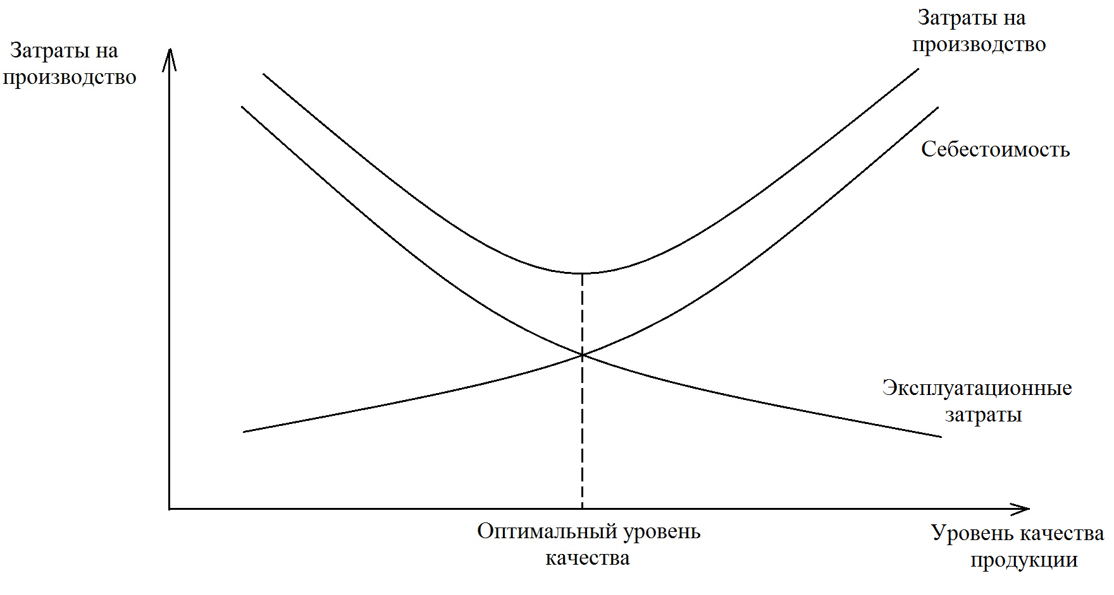
Из рисунка видно, что существует оптимальный уровень качества, выше и ниже которого производить продукцию экономически не выгодно.
27

Slide 29
Высокое качество изделий обеспечивается контролем качества в процессе производства.
Контроль качества – это проверка соответствия показателей качества продукции заданным требованиям. Цель контроля – обеспечение высокого качества выпускаемой продукции.
Объектом контроля могут быть: материал, полуфабрикат, заготовка, деталь, сборочная единица, модель, блок, готовое изделие, технологический процесс. Количество контролируемых параметров зависит от объекта контроля, требований к параметрам изделия и вида контроля. Например, для простой штампованной детали контроль может сводиться к визуальному осмотру и измерению некоторых размеров.
28

Slide 30
Технический контроль осуществляется на всех этапах жизни продукции – от проектирования до утилизации.
На этапе проектирования задачей контроля является проверка соответствия проектных решений многочисленным стандартам, современным научно-техническим достижениям.
На этапе производства контролируются материалы, полуфабрикаты, изделия, параметры технологической операции.
29

Slide 31
Управляющее воздействие
Проектирование схемы конструкции
Анализ
Контроль
Управляющее воздействие
Проектирование технологии производства
Анализ
Контроль
Управляющее воздействие
Производство продукции
Анализ
Контроль
Эксплуатация продукции
Сбор статистического материала о качестве продукции
Анализ
Сбор статистического материала о способах утилизации и экологических проблемах
Утилизация продукции
Анализ
30

Slide 32
Классификация видов контроля
Классификационный признак | Вид контроля
Место в технологической цепочке | Входной Операционный Приемочный
Степень охвата изделий | Сплошной Выборочный
Технический способ контроля | Оптический Геометрический Физико-химический Электрический Рентгеновский
Степень автоматизации | Ручной Автоматический
31

Slide 33
Входной контроль – это комплекс контрольных операций проверки материалов, комплектующих деталей и компонентов, которые закупаются у других изготовителей. Входной контроль является частью общей системы обеспечения качества продукции. Необходимость входного контроля определенного компонента (материала, полуфабриката) должна быть тщательно проанализирована. Например, если поставщик компонентов гарантирует (и периодическим аудитом его это подтверждается), что доля бракованных изделий мала, то входной контроль этих компонентов бессмысленен и экономически неоправдан.
32

Slide 34
Операционный контроль – контроль продукции (или параметров технологической операции) после завершения определенной технологической операции. Операционный контроль выполняется самим работником (обычно это указывается в конце карты технологической операции), сотрудником подразделения или административным работником.
Приемочный контроль – контроль продукции, после выполнения которого принимается решение о пригодности продукции к поставке заказчику.
33

Slide 35
По степени охвата продукции различают сплошной контроль и выборочный контроль. При сплошном контроле контролируется каждый экземпляр продукции. Выборочный контроль используют при больших объемах производства, при большой трудоемкости контроля. При этом виде контроля по результатам контроля изделий делают вывод о характеристиках всей партии изделий. Выборочный метод контроля позволяет существенно снизить трудоемкость и стоимость контрольных операций при заданных гарантиях качества изделий. Современные выборочные методы хорошо разработаны; вероятность ошибочных выводов о партии изделий практически не превышает вероятности получения ошибок при сплошном контроле больших партий изделий.
34

Slide 36
Перед осуществлением контроля составляется план контроля – совокупность данных о виде контроля, решающих правилах, объеме партии, объеме выборки, контрольных нормативах.
Способ формирования выборки в сильной степени влияет на достоверность выводов. При формировании выборки должна быть обеспечена случайность отбора, т.е. для любого экземпляра партии изделий должна быть обеспечена равная вероятность быть отобранным в выборку.
Важной характеристикой выборочного метода является объем выборки. Чем больше выборка по объему, тем точнее будут сделаны статистические выводы по приему партии изделий. Но увеличение объема выборки ведет к увеличению материальных и временных затрат на проведение контрольных операций.
35

Slide 37
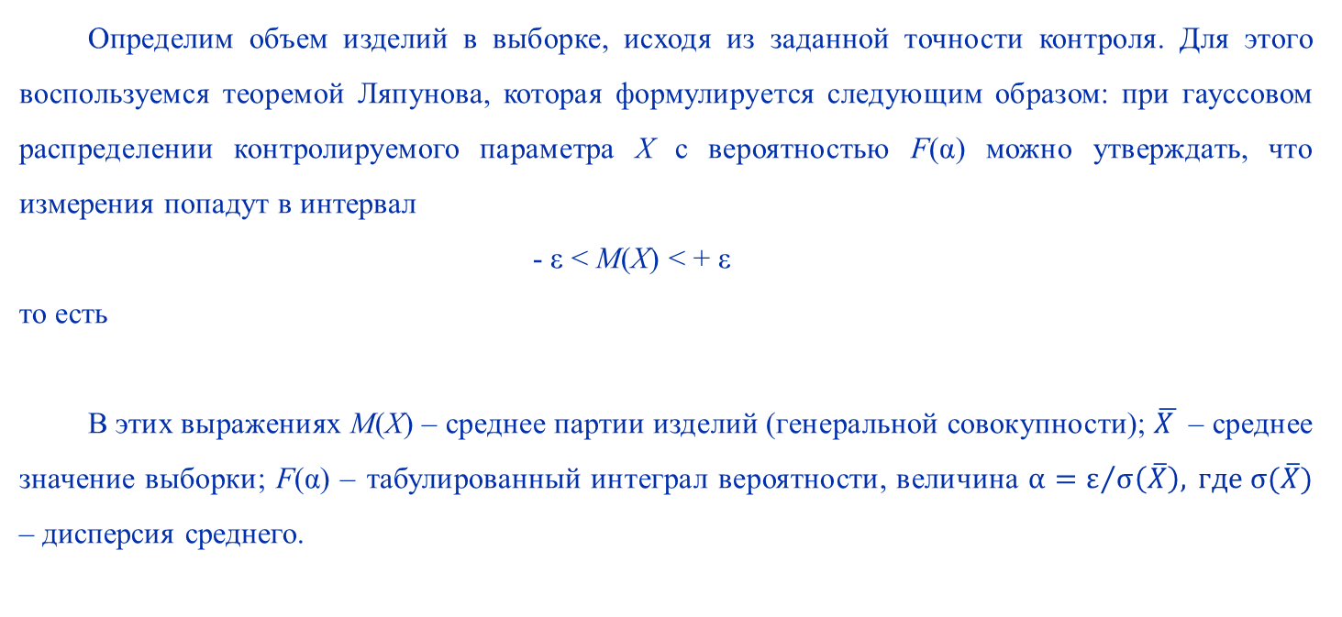

Определим объем изделий в выборке, исходя из заданной точности контроля. Для этого воспользуемся теоремой Ляпунова, которая формулируется следующим образом: при гауссовом распределении контролируемого параметра X с вероятностью F(α) можно утверждать, что измерения попадут в интервал
- - ε < M(X) < + ε
то есть
В этих выражениях M(X) – среднее партии изделий (генеральной совокупности); $\overline{X }$ – среднее значение выборки; F(α) – табулированный интеграл вероятности, величина ${α=ε}/{σ\left(\overline{X}\right),} где σ(\overline{X})$ – дисперсия среднего.
P$\left[\left|\text{M}\left(X\right)−\overline{X}\right|\right]<ε=F(α)$
36

Slide 38

Для случая, когда объем выборки n значительно меньше объема партии изделий N, величина дисперсии среднего имеет вид
σ($\overline{X}$)=$\frac{σ\left(X\right)}{\sqrt{n}}.$
Из последних двух зависимостей можно найти объем партии
$n={σ^{2}\left(X\right)}/{σ^{2}\left(\overline{X}\right)=}{σ^{2}\left(X\right){α }^{2}}/{ε^{2}}.$
37

Slide 39
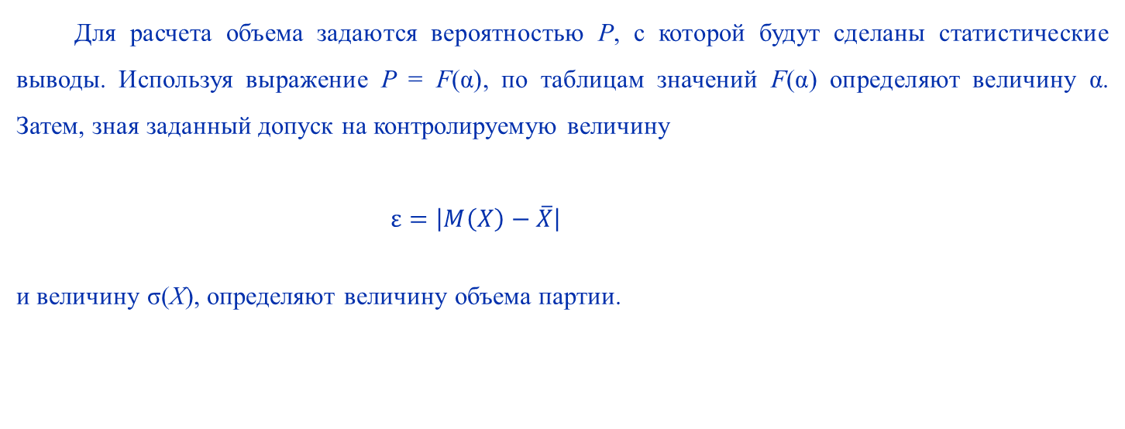
Для расчета объема задаются вероятностью P, с которой будут сделаны статистические выводы. Используя выражение P = F(α), по таблицам значений F(α) определяют величину α. Затем, зная заданный допуск на контролируемую величину
$ε=\left|M\left(X\right)−\overline{X}\right|$
и величину σ(X), определяют величину объема партии.
38

Slide 40
Выборочные методы контроля в зависимости от признака, по которому делаются статистические выводы, разделяются на контроль:
по альтернативному признаку;
качественному признаку;
количественному признаку.
39

Slide 41
Партия N изделий
Выборка n изделий
Измерение параметра X
Годные
Дефектные m изделий
Сравнение m с заданным числом c
Контроль по альтернативному признаку
m > c
m < c
Партия бракуется
Партия принимается
40

Slide 42
При контроле по альтернативному признаку решение о приеме партии принимают, исходя из доли дефектных изделий в выборке (поэтому в названии метода – слово «альтернативный»). Контроль по альтернативному признаку ведут следующим образом:
Из партии объемом N извлекается выборка объемом n. Измеряют параметр X во всех изделиях выборки и определяют число дефектных изделий m. Если m меньше наперед заданного (и согласованного с потребителем) числа c, то партию изделий принимают.
41

Slide 43
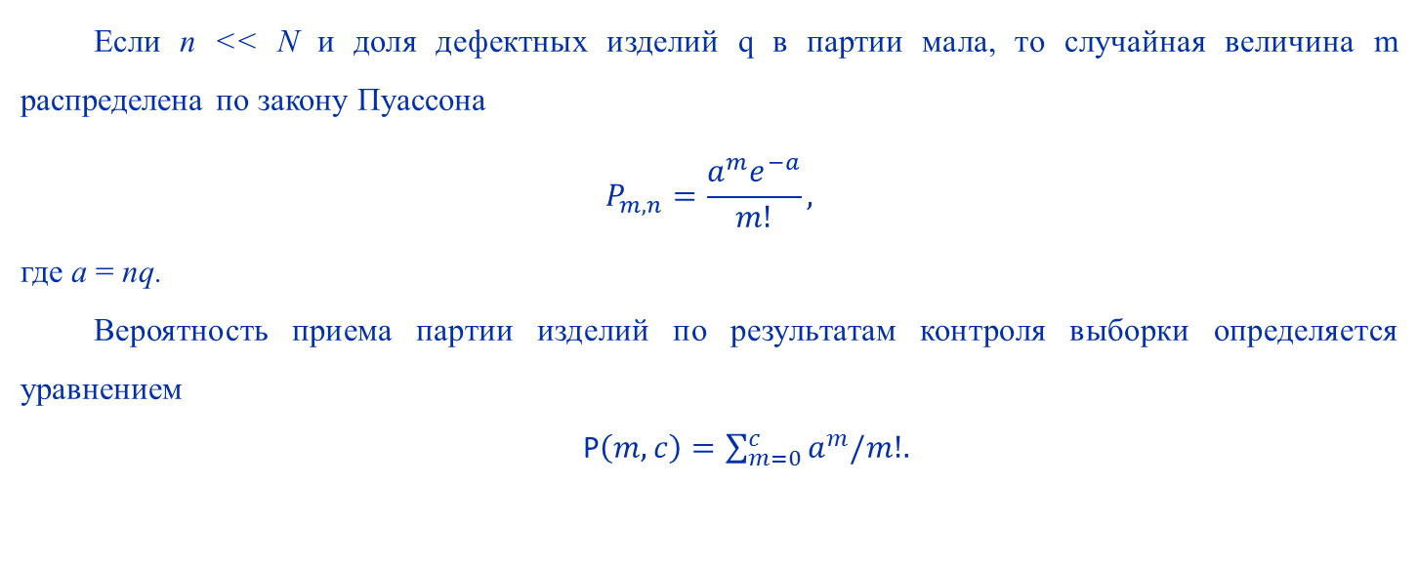
Если n << N и доля дефектных изделий q в партии мала, то случайная величина m распределена по закону Пуассона
$$P_{m,n}=\frac{a^{m}e^{−a}}{m!},$$
где a = nq.
Вероятность приема партии изделий по результатам контроля выборки определяется уравнением
P$\left(m,c\right)=\sum_{m=0}^{c}{a^{m}/m!.}$
42

Slide 44
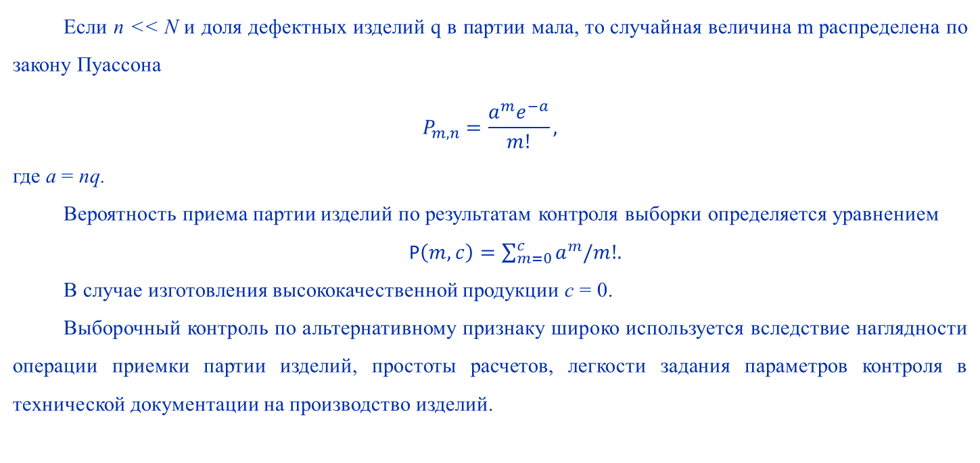
Если n << N и доля дефектных изделий q в партии мала, то случайная величина m распределена по закону Пуассона
$$P_{m,n}=\frac{a^{m}e^{−a}}{m!},$$
где a = nq.
Вероятность приема партии изделий по результатам контроля выборки определяется уравнением
P$\left(m,c\right)=\sum_{m=0}^{c}{a^{m}/m!.}$
В случае изготовления высококачественной продукции c = 0.
Выборочный контроль по альтернативному признаку широко используется вследствие наглядности операции приемки партии изделий, простоты расчетов, легкости задания параметров контроля в технической документации на производство изделий.
43

Slide 45
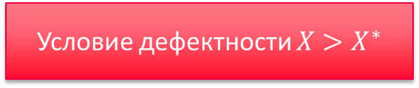
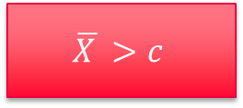
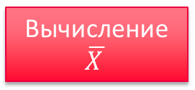
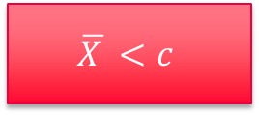
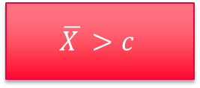
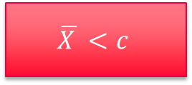

Выборочный контроль по количественному признаку
Партия N изделий
Выборка n изделий
Измерение параметра X
Вычисление $\overline{X }$
Условие дефектности $X>X^{∗}$
Условие дефектности $X<X^{∗}$
$$\overline{X }<c$$
$$\overline{X }>c$$
$$\overline{X }<c$$
$$\overline{X }>c$$
Партия принимается
Партия подвергается сплошному контролю
Партия подвергается сплошному контролю
Партия принимается
44

Slide 46
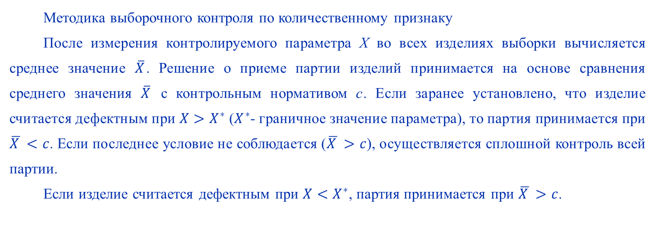
Методика выборочного контроля по количественному признаку
После измерения контролируемого параметра X во всех изделиях выборки вычисляется среднее значение $\overline{X}$. Решение о приеме партии изделий принимается на основе сравнения среднего значения $\overline{X}$ с контрольным нормативом c. Если заранее установлено, что изделие считается дефектным при $X>X^{∗}$($X^{∗}$- граничное значение параметра), то партия принимается при $\overline{X }<c$. Если последнее условие не соблюдается ($\overline{X }>c$), осуществляется сплошной контроль всей партии.
Если изделие считается дефектным при $X<X^{∗}$, партия принимается при $\overline{X }>c$.
45

Slide 47
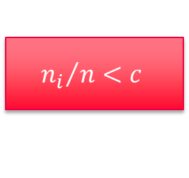
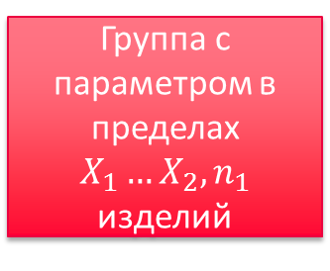
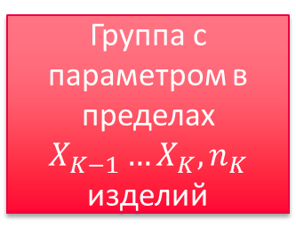
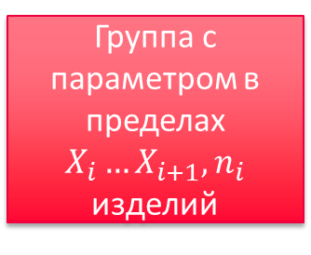
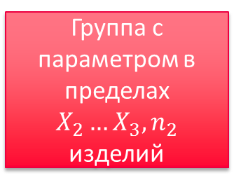

Выборочный контроль по качественному признаку
Партия N изделий
Выборка n изделий
Измерение параметра X
Сортировка на группы
Группа с параметром в пределах $X_{1}…X_{2}, n_{1}$ изделий
Группа с параметром в пределах $X_{2}…X_{3}, n_{2}$ изделий
Группа с параметром в пределах $X_{i}…X_{i+1}, n_{i}$ изделий
Группа с параметром в пределах $X_{K−1}…X_{K}, n_{K}$ изделий
Сравнение ni и c
Приемочное число c
$${n_{i}}/n>c$$
$${n_{i}}/n<c$$
Партия принимается
Партия подвергается сплошному контролю
46

Slide 48
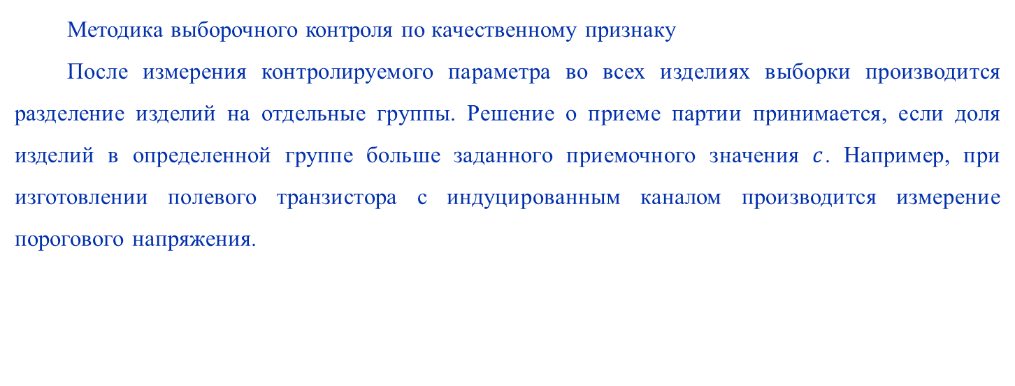
Методика выборочного контроля по качественному признаку
После измерения контролируемого параметра во всех изделиях выборки производится разделение изделий на отдельные группы. Решение о приеме партии принимается, если доля изделий в определенной группе больше заданного приемочного значения $c$. Например, при изготовлении полевого транзистора с индуцированным каналом производится измерение порогового напряжения.
47

Slide 49

Например, при изготовлении полевого транзистора с индуцированным каналом производится измерение порогового напряжения. По значению порогового напряжения все транзисторы в выборке сортируются на группы. Партия принимается, если доля ${n_{1}}/n>c$ = 0,7. Т.к. в таблице ${n_{1}}/n>c,$вся партия полевых транзисторов принимается.
№ группы | Пороговое напряжение, В | Контрольное число в выборке
1 | 0…0,99 | 0,71
2 | 1…1,99 | 0,18
3 | 2…2,99 | 0,06
4 | 3…3,99 | 0,04
5 | >4 | 0,01
48

Slide 50
3. Управление качеством производственной продукции
Современные высокие требования к качеству продукции (например, РЭС), быстрая смена поколений конструкции, усложнение конструкций и процессов производства, необходимость согласованных и стыкуемых между собой действий по обеспечению качества изготовителями материалов, комплектующих и самой продукции требуют широкой целенаправленной деятельности по повышению качества. Для гарантированного обеспечения качества необходимо участие в обеспечении качества всех работников предприятия (от рабочего до руководителя).
49

Slide 51
Усилиями многих фирм мира и международными организациями (в частности, Международной организацией по стандартизации The International Organization for Standardization – ISO) была разработана и внедряется во всех организациях мира система «всеобщего управления качеством» (Total Quality Control – TQC).
50

Slide 52
Система всеобщего управления качеством базируется не на принципах отбраковки, а на изначальном обеспечении качества на каждой стадии жизненного цикла продукции, на каждой технологической операции. Обеспечения качества в системах управления качеством контролируется на всех этапах от отбора аудита поставщиков до мероприятий по отслеживанию качества на этапе эксплуатации изделия заказчиком (сбора и анализа рекламаций и информации об отказах).
51

Slide 53
Система всеобщего управления качеством на предприятии должна обеспечивать решение следующих задач:
распределение ответственности за обеспечение качества между всеми сотрудниками, документальное оформление этого;
обеспечение уверенности руководства предприятием в том, что намеченный уровень качества достигается и поддерживается;
обеспечение уверенности потребителя в том, что согласованный уровень качества выдерживается.
52

Slide 54
Система всеобщего управления качеством базируется на следующих концепциях:
1. Акцент на потребителя. Вся деятельность компании должна быть сфокусирована на изучении сегодняшних и будущих запросов покупателя, на удовлетворение этих запросов. Причем здесь речь идет не только о внешних потребителях, но и о внутренних потребителях – сотрудниках других подразделений, которые используют производственный полуфабрикат, детали, узлы, разработанные проекты. Основное требование системы управления качеством – потребитель должен быть участником процесса сознания высококачественного продукта.
53

Slide 55
2. Акцент на процессе. Для достижения высокого качества изделия, продукта производитель должен обеспечить высококачественное функционирование процесса создания изделия, включая планирование, проектирование, производство, испытание и т.д. Базовая концепция системы управления качеством – основное внимание на процесс, а не на результат. Поэтому контроль в системе управления качеством должен быть нацелен на предупреждение несоответствий, а не на контроль конечного результата процесса.
54

Slide 56
3. Непрерывное (постоянное) улучшение качества всех процессов, приводящих к повышению качества конечного изделия. Необходимый элемент системы управления качеством – стимулирование внесения предложений по усовершенствованию процессов, конструкций, проектов.
55

Slide 57
4. Вовлеченность всех сотрудников (от рабочего до руководителя) в работу по обеспечению и улучшению качества. Важнейший элемент этого – вовлеченность поставщиков и заказчиков. Система всеобщего управления качеством подразумевает наделение каждого работника определенными функциями по контролю и улучшению качества – рассредоточение обязанностей и прав в работе по управлению качеством.
56

Slide 58
5. Базирование решений только на фактах. Все решения по управлению качеством должны основываться на фактах, а не на интуиции и личном опыте специалистов. Для принятия решений необходим сбор статистического материала (измерения, исследования) и анализ собранного материала.
57

Slide 59
Для сбора, обработки и анализа результатов в системе всеобщего управления качеством используется семь инструментов контроля качества:
контрольный листок;
гистограмма;
диаграмма рассеяния;
диаграмма Парето;
стратификация (расслоение);
причинно-следственная диаграмма;
контрольная карта.
Эти методы являются инструментами познания, а не инструментами управления, это эффективные инструменты контроля качества. В зависимости от поставленной цели может применяться любой метод или несколько в определенной последовательности.
58

Slide 60
Контрольный листок – простой бланк с заранее напечатанным перечнем контролируемых параметров, позволяющий собрать сведения на контрольной операции. Основные принципы создания контрольного листка – простота, быстрота и безошибочность заполнения. Данные контрольного листа используются в дальнейшем статистическом анализе.
59

Slide 61
Гистограмма – графическое отображение статистического материала, позволяющего зрительно оценить закон распределения измеренного параметра.
Таблица 1. Контрольный лист измерения значения пленочного резистора на 100 подложках ИМС.
№ | R, Ом | № | R, Ом | № | R, Ом | № | R, Ом | № | R, Ом
1 | 105,3 | 21 | 104,2 | 41 | 100,2 | 61 | 103,9 | 81 | 101,7
2 | 99,1 | 22 | 100,8 | 42 | 101,1 | 62 | 99,0 | 82 | 99,1
3 | 94,8 | 23 | 106,4 | 43 | 99,9 | 63 | 101,9 | 83 | 97,9
4 | 103,5 | 24 | 107,8 | 44 | 102,5 | 64 | 103,7 | 84 | 97,3
5 | 106,9 | 25 | 96,2 | 45 | 103,5 | 65 | 95,2 | 85 | 102,3
6 | 99,6 | 26 | 97,4 | 46 | 95,0 | 66 | 101,3 | 86 | 99,1
7 | 98,3 | 27 | 91,5 | 47 | 98,9 | 67 | 101,6 | 87 | 97,8
8 | 93,7 | 28 | 94,1 | 48 | 92,3 | 68 | 100,1 | 88 | 95,7
9 | 101,2 | 29 | 102,2 | 49 | 103,2 | 69 | 97,2 | 89 | 98,8
10 | 105,2 | 30 | 103,1 | 50 | 93,2 | 70 | 100,3 | 90 | 90,4
11 | 104,5 | 31 | 105,3 | 51 | 99,4 | 71 | 100,9 | 91 | 97,6
12 | 97,9 | 32 | 99,3 | 52 | 102,1 | 72 | 96,0 | 92 | 103,2
13 | 95,2 | 33 | 100,4 | 53 | 100,2 | 73 | 98,2 | 93 | 92,6
14 | 100,1 | 34 | 98,5 | 54 | 97,6 | 74 | 96,1 | 94 | 105,5
15 | 104,3 | 35 | 105,7 | 55 | 94,6 | 75 | 102,6 | 95 | 94,7
16 | 102,8 | 36 | 104,6 | 56 | 98,1 | 76 | 98,4 | 96 | 95,3
17 | 98,0 | 37 | 96,4 | 57 | 101,1 | 77 | 102,8 | 97 | 93,5
18 | 96,5 | 38 | 99,5 | 58 | 100,6 | 78 | 100,7 | 98 | 96,2
19 | 101,3 | 39 | 101,5 | 59 | 99,7 | 79 | 97,1 | 99 | 104,4
20 | 108,3 | 40 | 104,8 | 60 | 102,7 | 80 | 98,7 | 100 | 96,8
60

Slide 62
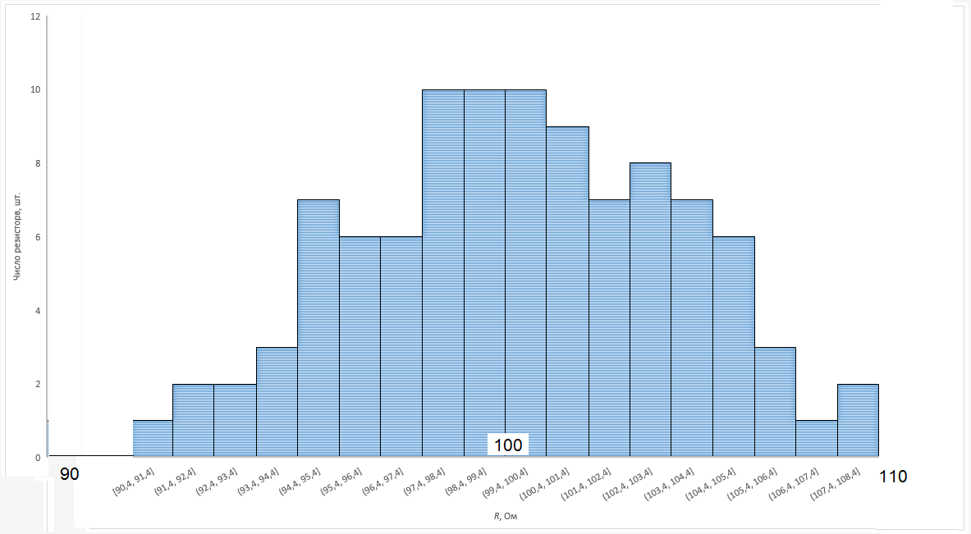
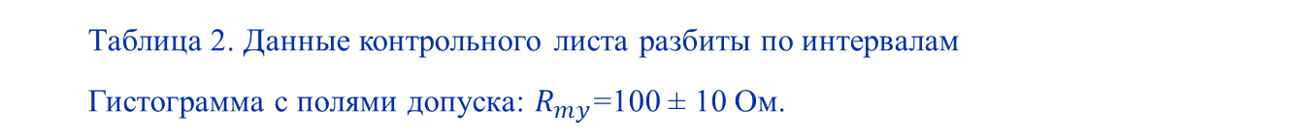
Таблица 2. Данные контрольного листа разбиты по интервалам
Гистограмма с полями допуска: $R_{my}$=100 ± 10 Ом.
№ Диапазона | Диапазон сопротивления, Ом | Число резисторов, шт
1 | 90…90,9 | 1
2 | 91…91,9 | 2
3 | 92…92,9 | 2
4 | 93…93,9 | 3
5 | 94…94,9 | 4
6 | 95…95,9 | 5
7 | 96…96,9 | 7
8 | 97…97,9 | 9
9 | 98…98,9 | 9
10 | 99…99,9 | 10
11 | 100…100,9 | 10
12 | 101…101,9 | 9
13 | 102…102,9 | 8
14 | 103…103,9 | 7
15 | 104…104,9 | 6
16 | 105…105,9 | 4
17 | 106…106,9 | 2
18 | 107…107,9 | 1
19 | 108…108,9 | 1
20 | 109…110 | 0
61

Slide 63
Анализ гистограммы свидетельствует о настроенности ТП и об отсутствии брака. Значение сопротивления изменяется в соответствии с нормальным распределением. Гистограмма удобна для визуальной оценки расположения данных контроля в пределах допуска.
62

Slide 64
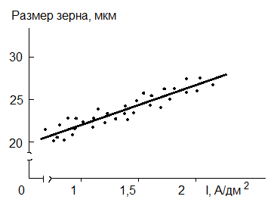
Диаграмма рассеяния предназначена для оценки вида и степени связи (корреляции) между двумя переменными. На рисунке приведена диаграмма рассеяния, показывающая связь между размером зерна пленки меди, гальванически осажденной на стенках отверстия печатной платы, и плотностью тока в гальванической ванне. Диаграмма рассеяния показывает положительную линейную корреляцию между этими параметрами.
63

Slide 65
На рисунке показаны некоторые возможные виды диаграмм рассеяния. Диаграмма рассеяния позволяет оценить направление изменения одного параметра при регулировке другого параметра.
Отрицательная Криволинейная Отсутствие
корреляция корреляция корреляции
64

Slide 66
Диаграмма Парето названа по имени известного итальянского экономиста. Построение этой диаграммы начинают с классификации факторов, влияющих на анализируемый параметр (например, составляется перечень деградационных явлений, приводящих к отказу; перечень причин, вызывающих брак; перечень причин задержки выполнения заказа и др.). Затем, используя разработанный для данного исследования контрольный лист, отбирают статистический материал. По данным контрольного листа составляют гистограмму, показывающую относительный вклад каждого фактора в изменение анализируемого параметра.
65

Slide 67
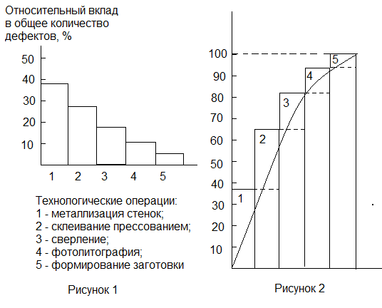
Например, гистограмма на рис. 1 показывает вклад различных технологических операций изготовления печатных плат в суммарное количество дефектов плат. Используя эту гистограмму, строят диаграмму Парето – ломанную кумулятивную диаграмму, суммирующую последовательно высоту всех столбиков гистограммы, с максимального вклада до минимального (рис. 2). Видно, что основной вклад в брак ПП (84%) вносят три операции - металлизация стенок отверстий, прессование заготовок и
сверление отверстий.
66

Slide 68
Диаграмма Парето наглядно показывает основные факторы, с которых надо начинать действовать с целью преодоления возникающих проблем. С помощью диаграммы Парето выполняется анализ при появлении брака, при неисправности технологического оборудования, при поступлении рекламаций заказчика.
67

Slide 69
Метод стратификации (расслаивания) позволяет разделить (расслоить) статистические данные по группам (слоям, стратам – от слова stratum – слой, пласт) для последующего анализа внутри каждой группы. Например, в производственных условиях при поиске причины появления брака рассматривают влияние следующих факторов: человек (man), механизм (machine), материал (material), метод (method) – метод 4М. Метод расслаивания должен в этом случае указать на причину брака. Существует много методов стратификации, применяемых в решении конкретных задач. Если для рассматриваемых факторов справедлив нормальный закон распределения, наиболее широко используют дисперсионный анализ.
68

Slide 70
Дисперсионный анализ позволяет расслоить факторы – среди нескольких факторов выделить тот, который влияет на анализируемую причину брака. На начальном этапе дисперсионного анализа собирается экспериментальный статистический материал, характеризуется влияние всех рассматриваемых факторов на анализируемую величину. По экспериментальным данным находятся дисперсии, соответствующие влиянию каждого фактора. Эти дисперсии проверяются на значимость. Значимость дисперсии какого-то фактора говорит о его существенном влиянии на анализируемую величину.
При проведении экспериментов каждый фактор делят на несколько четко различимых уровней.
69

Slide 71
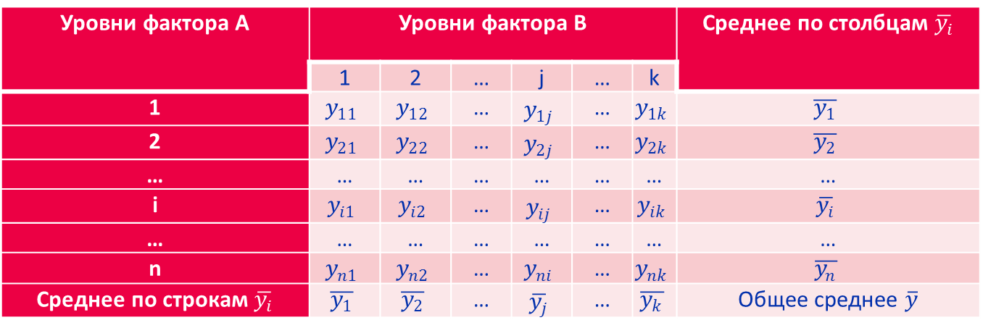
Пример таблицы экспериментальных результатов двух факторов (факторы А и В), каждый из которых в эксперименте варьировался на нескольких уровнях (соответственно, n и k). В результате анализа необходимо ответить на вопрос: «Какой фактор (А, В или оба) влияет на величину y?»
Уровни фактора А | Уровни фактора В |  |  |  |  |  | Среднее по столбцам $\overline{y_{i}}$
 | 1 | 2 | … | j | … | k
1 | $$y_{11}$$ | $$y_{12}$$ | … | $$y_{1j}$$ | … | $$y_{1k}$$ | $$\overline{y_{1}}$$
2 | $$y_{21}$$ | $$y_{22}$$ | … | $$y_{2j}$$ | … | $$y_{2k}$$ | $$\overline{y_{2}}$$
… | … | … | … | … | … | … | …
i | $$y_{i1}$$ | $$y_{i2}$$ | … | $$y_{ij}$$ | … | $$y_{ik}$$ | $$\overline{y_{i}}$$
… | … | … | … | … | … | … | …
n | $$y_{n1}$$ | $$y_{n2}$$ | … | $$y_{ni}$$ | … | $$y_{nk}$$ | $$\overline{y_{n}}$$
Среднее по строкам $\overline{y_{i}}$ | $$\overline{y_{1}}$$ | $$\overline{y_{2}}$$ | … | $$\overline{y_{j}}$$ | … | $$\overline{y_{k}}$$ | Общее среднее $\overline{y}$
70

Slide 72
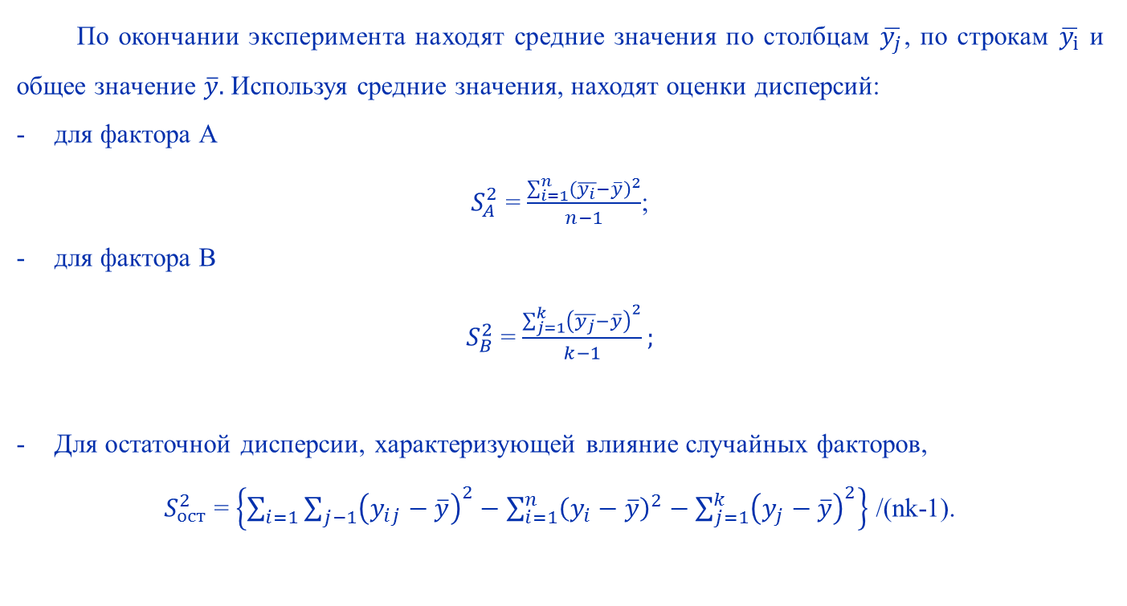
По окончании эксперимента находят средние значения по столбцам $\overline{y_{j}}$, по строкам $\overline{y_{i}}$ и общее значение $\overline{y}.$ Используя средние значения, находят оценки дисперсий:
для фактора А
$S_{A}^{2}$ = $\frac{\sum_{i=1}^{n}{{\left(\overline{y_{i}}−\overline{y}\right)}^{2}}}{n−1}$;
для фактора В
$S_{B}^{2}$ = $\frac{\sum_{j=1}^{k}{{\left(\overline{y_{j}}−\overline{y}\right)}^{2}}}{k−1};$
Для остаточной дисперсии, характеризующей влияние случайных факторов,
$S_{ост}^{2}$ = $\left\{\sum_{i=1}{\sum_{j−1}{{\left(y_{ij}−\overline{y}\right)}^{2}}}−\sum_{i=1}^{n}{{\left(y_{i}−\overline{y}\right)}^{2}}−\sum_{j=1}^{k}{{\left(y_{j}−\overline{y}\right)}^{2}}\right\}$ /(nk-1).
71

Slide 73
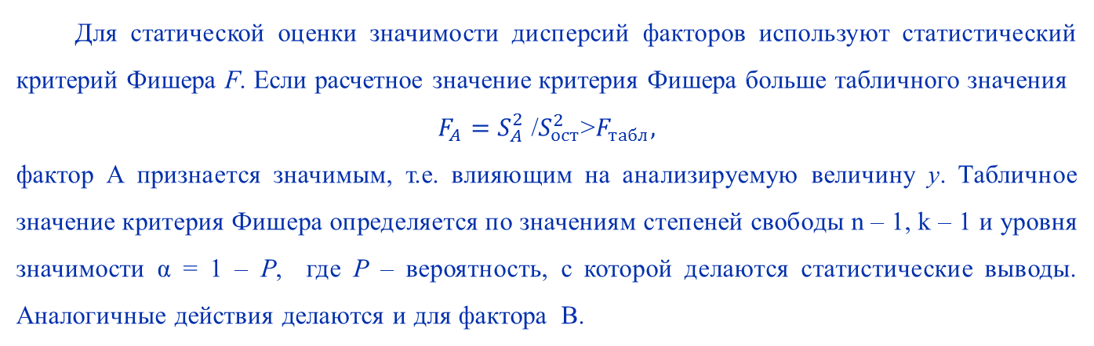
Для статической оценки значимости дисперсий факторов используют статистический критерий Фишера F. Если расчетное значение критерия Фишера больше табличного значения
${F_{A}=S}_{A}^{2}$ /$S_{ост}^{2}$>$F_{табл},$
фактор А признается значимым, т.е. влияющим на анализируемую величину y. Табличное значение критерия Фишера определяется по значениям степеней свободы n – 1, k – 1 и уровня значимости α = 1 – P, где P – вероятность, с которой делаются статистические выводы. Аналогичные действия делаются и для фактора В.
72

Slide 74
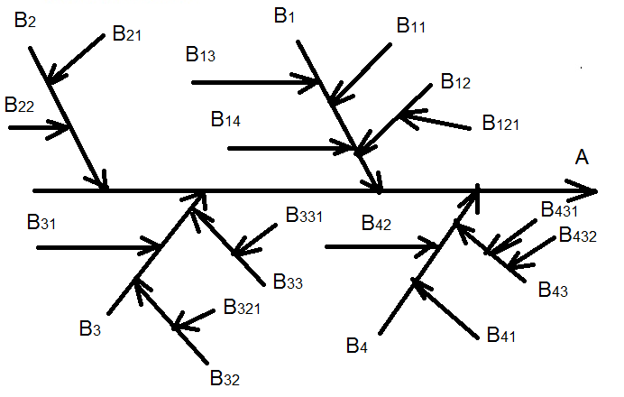
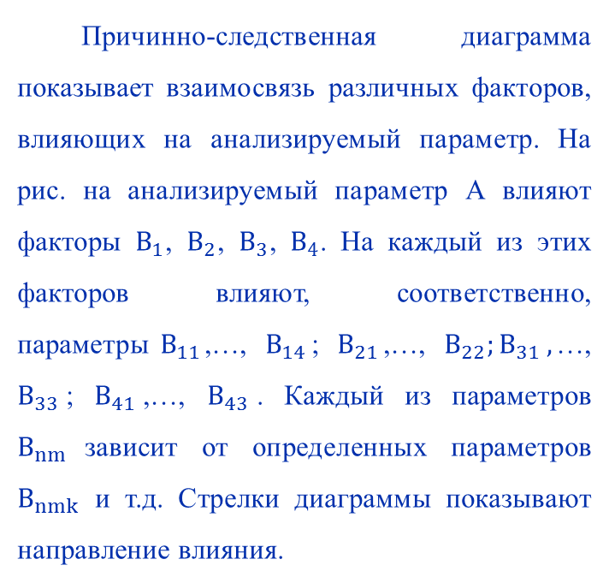
Причинно-следственная диаграмма показывает взаимосвязь различных факторов, влияющих на анализируемый параметр. На рис. на анализируемый параметр А влияют факторы $В_{1}$, $В_{2}$, $В_{3}$, $В_{4}$. На каждый из этих факторов влияют, соответственно, параметры${ В}_{11}$,…, $В_{14}$; $В_{21}$,…, $В_{22}{;В}_{31},$…, $В_{33}$; $В_{41}$,…, $В_{43}$. Каждый из параметров $В_{nm}$зависит от определенных параметров $В_{nmk}$ и т.д. Стрелки диаграммы показывают направление влияния.
73

Slide 75
В результате такого построения получается сложная диаграмма, показывающая с необходимой степенью детализации влияние всех факторов на анализируемый параметр. Построение причинно-следственной диаграммы является результатом тщательного анализа, накопления знаний об анализируемом параметре, изучения научно-технической литературы, опроса квалифицированных экспертов. После построения диаграммы с помощью статистических методов выполняют расслоение и находят конкретную причину брака.
74

Slide 76
Контрольная карта применяется при статистическом регулировании технологических процессов, при контроле качества изделий. Используют много видов контрольных карт. При построении карты по горизонтальной оси откладывают номер изделия, номер выборки или время контроля, по вертикальной оси – значение контролируемого параметра (например, значение входного тока операционного усилителя, измеряемое после его изготовления, см. рис.), или среднее значение параметра в выборке, или среднеквадратическое отклонение, или размах распределения параметра в выборке. На контрольной карте располагают линии среднего значения и линии верхней и нижней границы допуска (часто ±3σ).
75

Slide 77
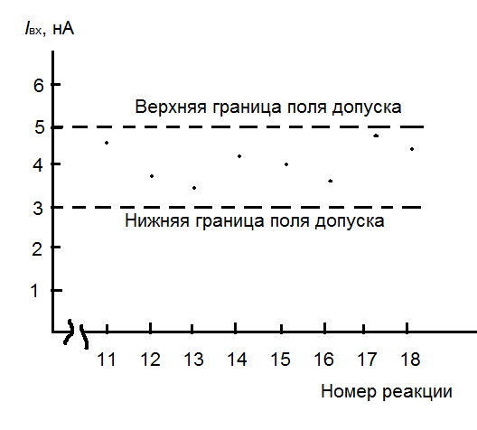
При настроенном технологическом процессе точки случайным образом располагаются в поле допуска. Необычное расположение точек позволяет предполагать нарушение установленного режима работы и соответственное вмешательство технолога для корректировки режима. Например, сигналами нарушения ТП могут быть: стабильный дрейф значений в одну сторону, последовательные точки по одну сторону от средней линии, расположение двух (или трех) последовательных точек за двухсигмовым пределом и др.
76

Slide 78
Начиная с 1994 г. Международная организация по стандартизации (The International Organization for Standardization – ISO) на основании анализа опыта построения систем управления качеством в разных странах (в том числе и в России – опыт построения и использования разработанной Госстандартом комплексной системы управления качеством продукции) разрабатывает стандарты ISO серии 9000, посвященные системам всеобщего управления качеством. В настоящее время стандарты ISO серии 9000 приняты в качестве национальных более чем в 100 странах мира (в том числе и в России).
Домашнее задание.
Разобрать технические методы контроля в вашей области инженерии. Доклад.
77

Slide 79
Благодарю за внимание!
Рассадина Анна Александровна
a.a.rassadina@gmail.com

Slide 80

Спасибо за внимание!
www.ifmo.ru

